Slide 1

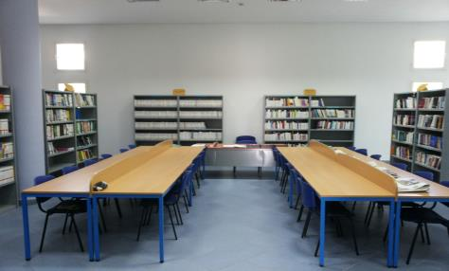
Office de la Formation Professionnelle Et de la Promotion du Travail
Technicienne spécialisée en développement informatique
Stage au sein de la FPL de Larache
Améliorer la gestion de la bibliothèque FPL
Soutenu par :
Jury :
Ezouagh youness
El kajjal ilyass
Alilou saad
Abderrahmane Moustaid
Notes:
Ce modèle peut être utilisé comme fichier de démarrage pour présenter des supports de formation à un groupe.
Sections
Cliquez avec le bouton droit sur une diapositive pour ajouter des sections. Les sections permettent d’organiser les diapositives et facilitent la collaboration entre plusieurs auteurs.
Notes
Utilisez la section Notes pour les notes de présentation ou pour fournir des informations supplémentaires à l’audience. Affichez ces notes en mode Présentation pendant votre présentation.
N’oubliez pas de tenir compte de la taille de la police (critère important pour l’accessibilité, la visibilité, l’enregistrement vidéo et la production en ligne)
Couleurs coordonnées
Faites tout particulièrement attention aux diagrammes, graphiques et zones de texte.
Tenez compte du fait que les participants imprimeront la présentation en noir et blanc ou nuances de gris. Effectuez un test d’impression pour vérifier que vos couleurs s’impriment correctement en noir et blanc intégral et nuances de gris.
Graphiques, tableaux et diagrammes
Faites en sorte que votre présentation soit simple : utilisez des styles et des couleurs identiques qui ne soient pas gênants.
Ajoutez une étiquette à tous les graphiques et tableaux.

Slide 2
Plan de la présentation
Présentation de la FPL ‘Faculté poly-disciplinaire de Larache ’.
Présentation de la bibliothèque de la FPL.
Etude de l’existant et problématique.
Solutions proposée.
Conclusion.
Notes:
Fournissez une brève vue d’ensemble de la présentation. Décrivez l’objectif principal de la présentation et expliquez son importance.
Présentez chaque sujet principal.
Pour fournir une feuille de route à votre audience, vous pouvez répéter cette diapositive de vue d’ensemble tout au long de la présentation afin de mettre en évidence le sujet suivant.

Slide 3

PRÉSENTATION DE LA FACULTÉ POLY-DISCIPLINAIRE DE LARACHE
Actuellement, la Faculté Poly-disciplinaire enregistre à son actif 8 formations universitaires : 5 Licences fondamentales (Sciences Economiques et Gestion (SEG), Sciences Mathématiques et Applications (SMA), Sciences de la Matière Physique (SMP) , la filière des Sciences et Mathématiques et Informatique (SMI) et récemment la filière des Sciences d la vie (SVI) , et 4 Licences professionnelles (Marketing Touristique et Hôtelier (MHT), Informatique de Gestion (IG), Pêche-Aquaculture (Paqua) et Agroalimentaire (Agro)).
Notes:
Voici un autre exemple de diapositives de vue d’ensemble utilisant des transitions.

Slide 4
Présentation de la bibliothèque de la FPL
La bibliothèque de la FPL est dotée de documents originaux et spécialisées. Répartis sur cinq niveaux :
Gestion & Economie
Science technologie
Science de la vie
Littérature
Généralité
Dans chacune des bibliothèques thématiques , les ouvrages sont classés sur les rayonnages selon la classification décimale, et chaque thématique et subdivisées en domaines et sous domaine .

Slide 5

Etude de l’existant et problématique
La Bibliothèque de la FPL possède environ cinq mille
(5.000) documents (livres, revues, mémoires et thèses), fait environ 15.000 prêts et accueille plus de 4.000 Usagers par an. Cette Bibliothèque vieille de 6 ans, fonctionne encore avec un système de catalogage et de prêt manuel.
Plus que 7 tâches répétitives (rappels, statistiques
(journalières, mensuel, annuel), prêt, liste des
acquisitions) sont encore effectuées de façon
traditionnelle.

Slide 6

Etude de l’existant et problématique
Ce système démodé rend la bibliothèque faible dans ses
prestations. Le fonds documentaire n’est pas maîtrisé,
la recherche documentaire est lente et les
usagers s’en plaignent souvent. Il nous est
difficile d’établir des statistiques journalières et de
connaître le nombre et les titres des livres empruntés.
Ainsi, l’informatisation de la bibliothèque apparaît
comme une nécessité.

Slide 7
Solutions proposée
Notre mission était de rendre le processus de prêt et les calcules des statistiques beaucoup plus facile et plus pratique Ainsi, permettra aux usagers de : - disposer d’un catalogue fiable ; - accéder au catalogue plus performant (possibilité de recherches multiples et rapides, ainsi que de recherches par mots-clés);
Notes:
Utiliser un en-tête de section pour chacun des sujets afin de définir une transition claire pour l’audience.

Slide 8
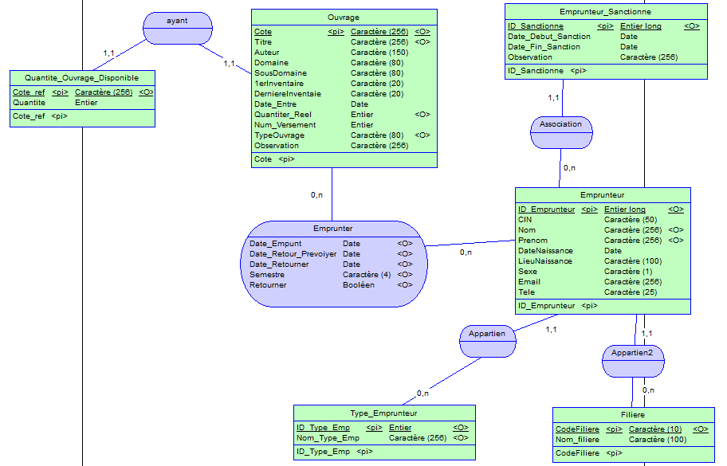
MCD

Slide 9
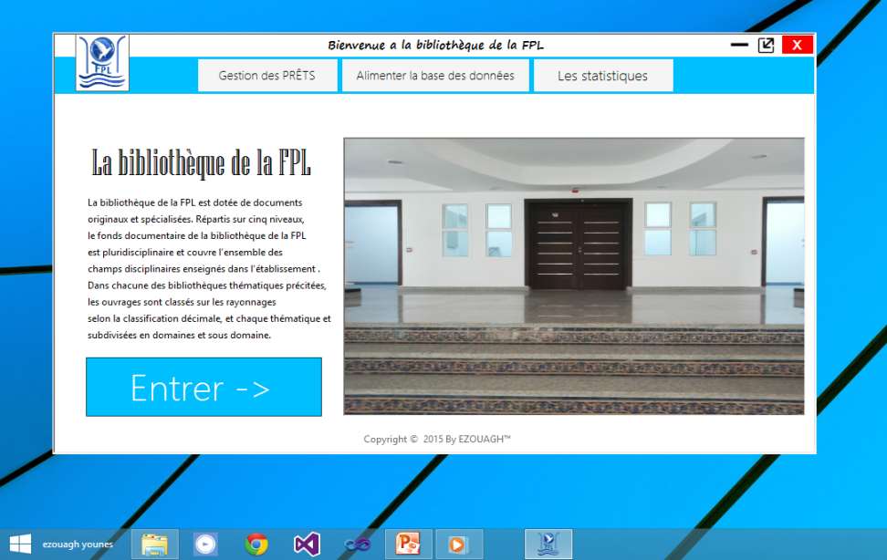
Interface d’accueil de l’application

Slide 10
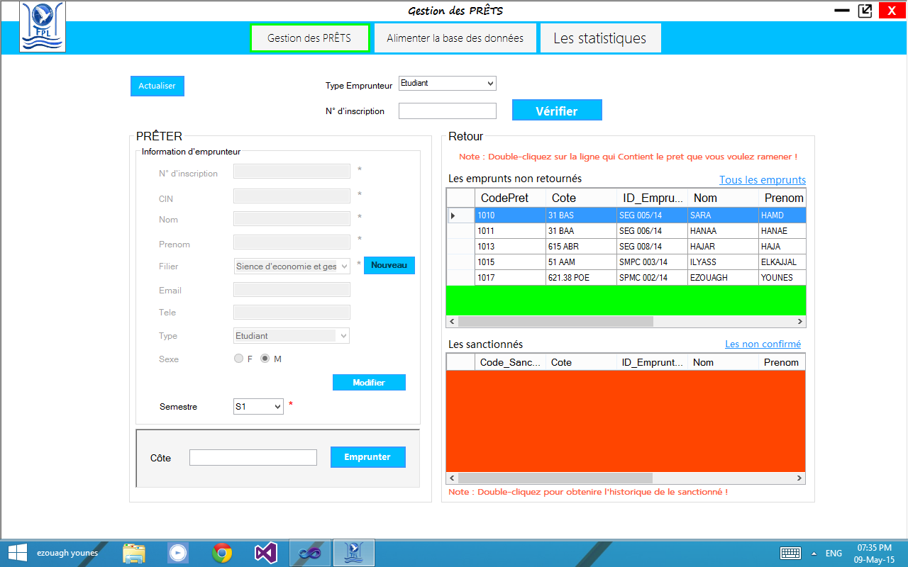
Interface principale de l’application
Notes:
Ajoutez des diapositives à chaque section de sujet, y compris des diapositives contenant des tableaux, des graphiques et des images.
Voir exemple dans la section suivante de tableau, de graphique, d’image et de vidéo.

Slide 11
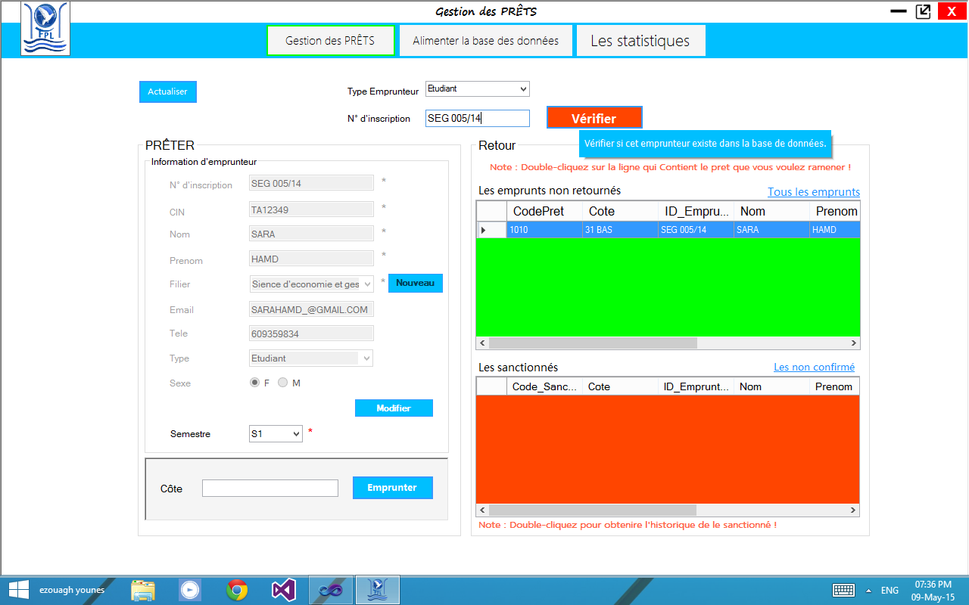
Interface principale de l’application

Slide 12
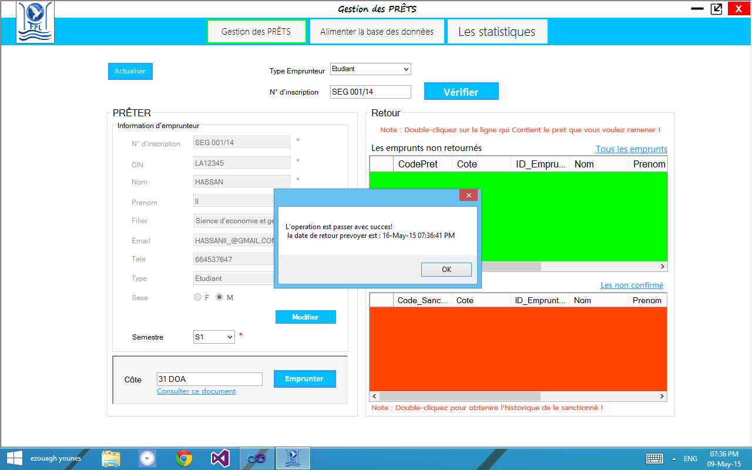
Interface principale de l’application

Slide 13
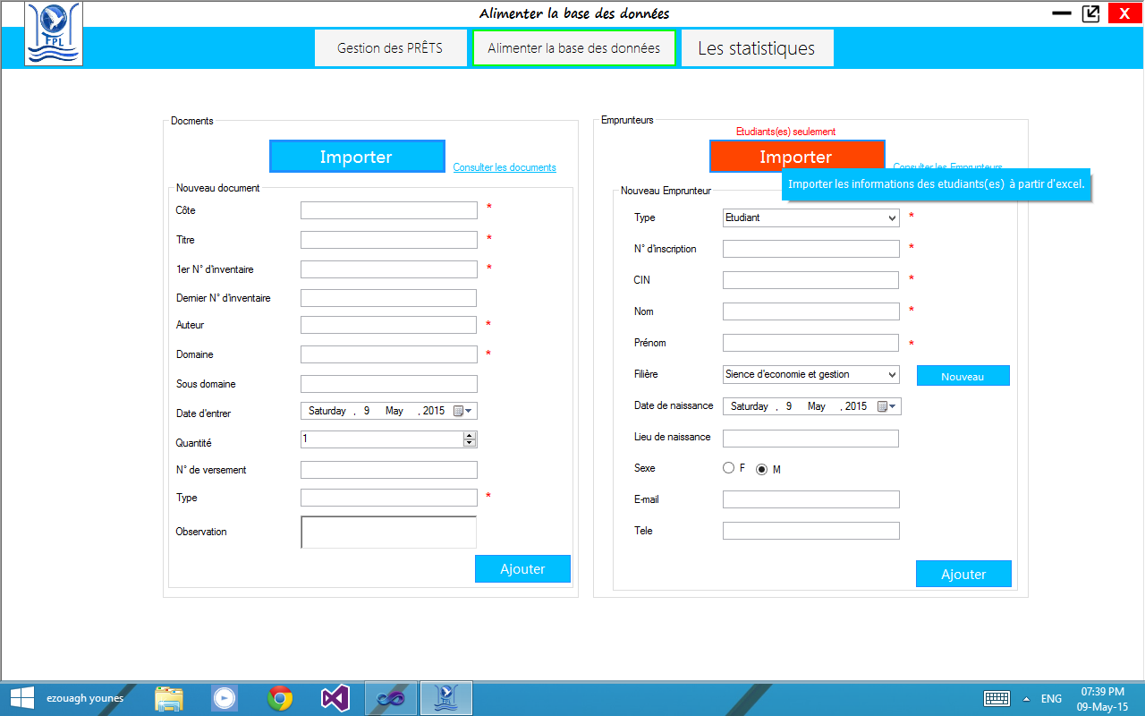
Interface d’alimentation de la base de données

Slide 14
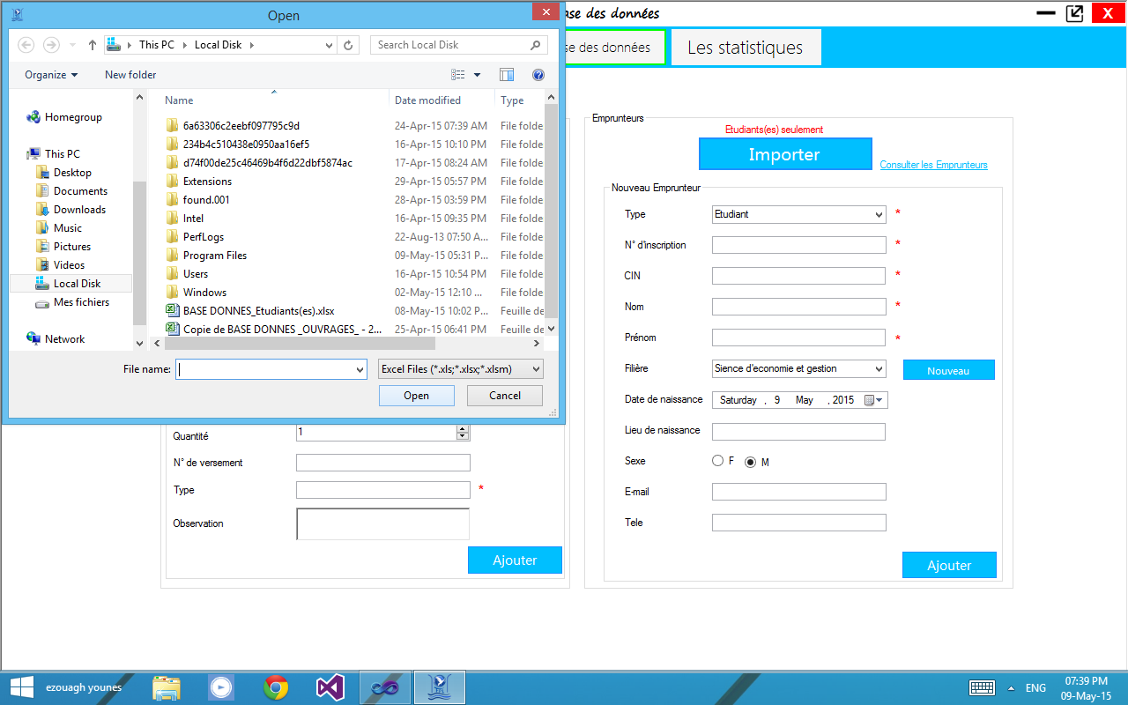
Interface d’alimentation de la base de données

Slide 15
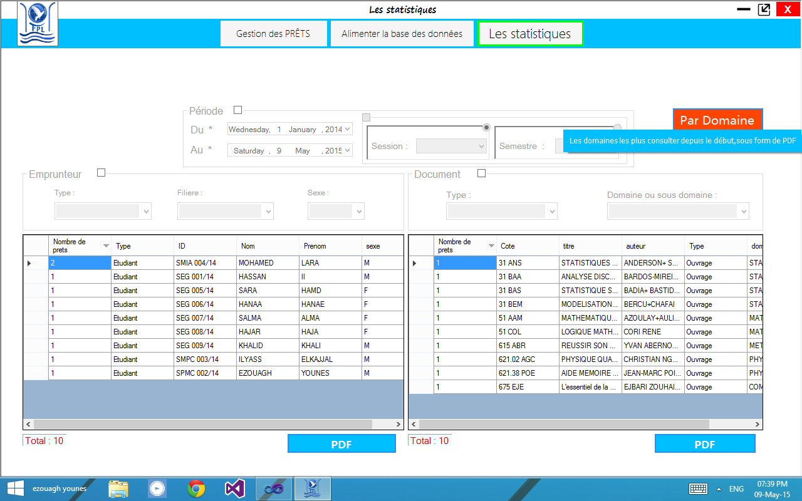
Interface des statistiques

Slide 16
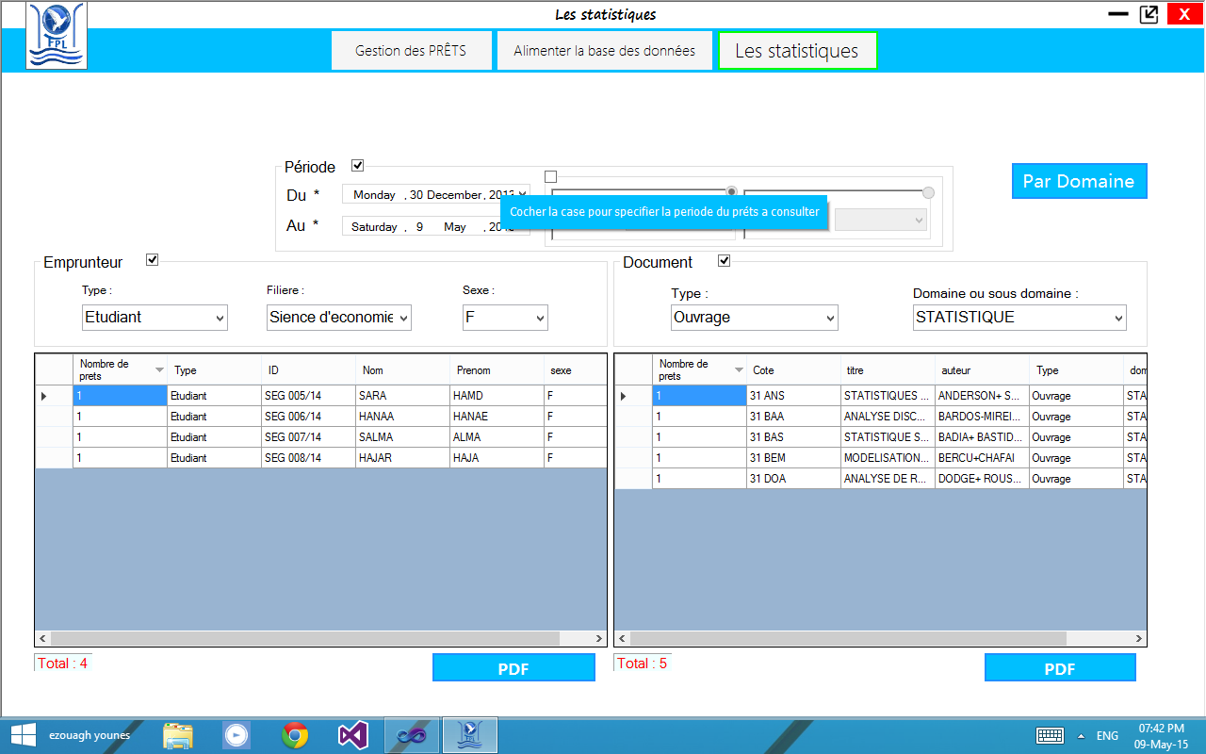
Interface des statistiques

Slide 17
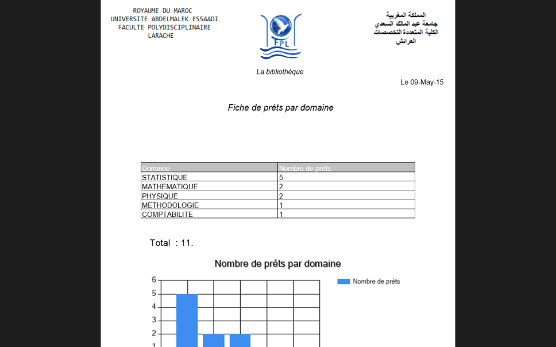
PDF des statistiques

Slide 18
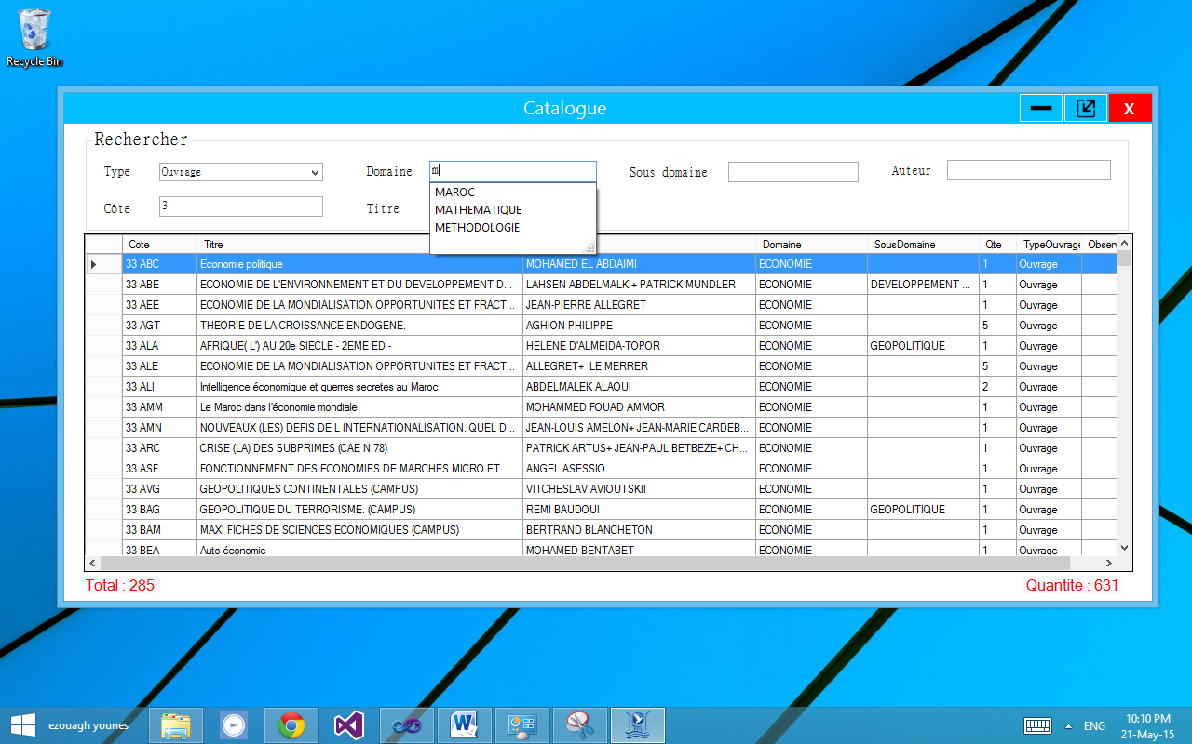
Interface de la catalogue

Slide 19
Conclusion
Objectifs atteind : Mise en place d’une application qui facilite les opérations des prêt et des retour, et rendre les calcules des statistiques plus facile et pratique ,et une autre application de catalogue aux usagers avec une possibilité de recherches multiples et rapides, ainsi que de recherches par mots-clés.
Notes:
Votre présentation est-elle aussi claire que possible ? Pensez à placer du contenu supplémentaire dans l’annexe.
Utilisez des diapositives en annexe pour y placer du contenu auquel vous pouvez faire référence pendant la diapositive relative aux questions ou que les participants peuvent approfondir ultérieurement.

Slide 20
Merci pour votre attention
QUESTIONS ?
REMARQUES !
SUGGESTIONS.

